Slide 1

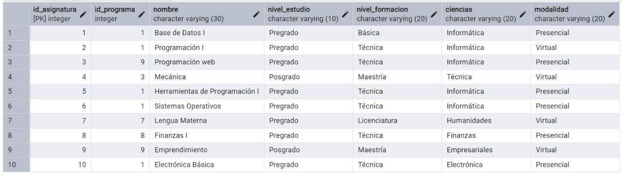
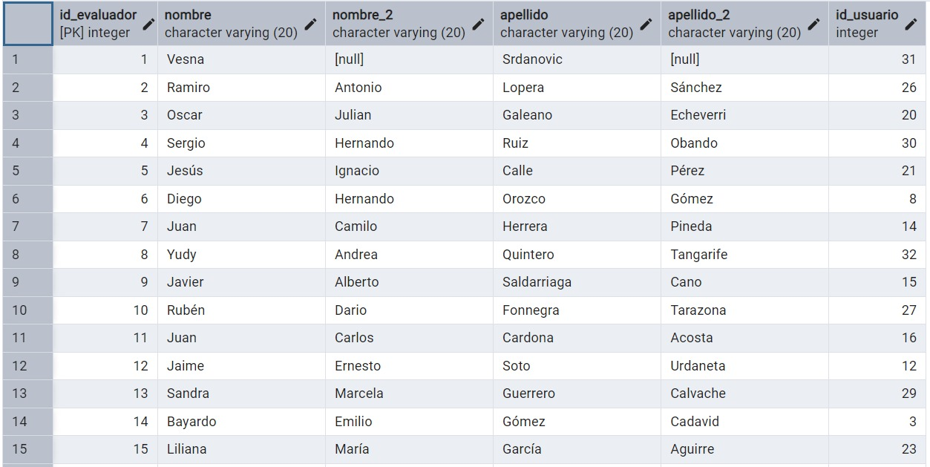
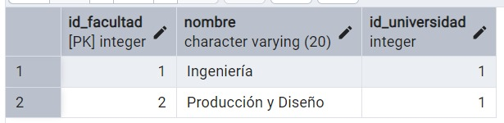
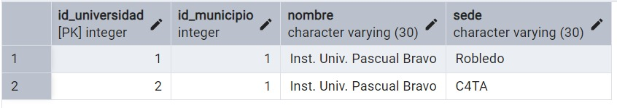
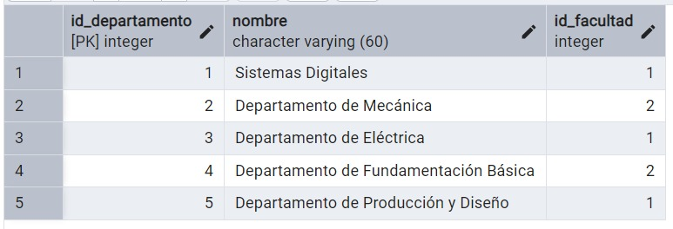
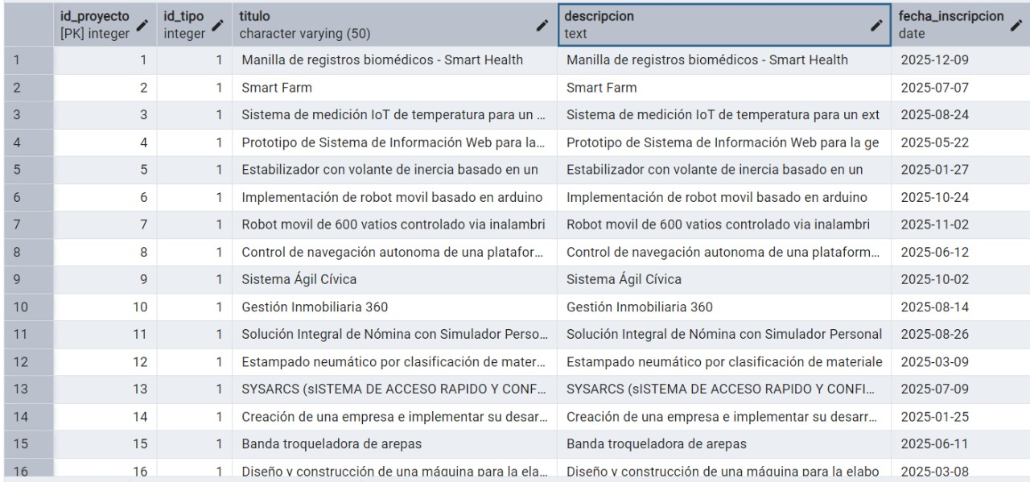
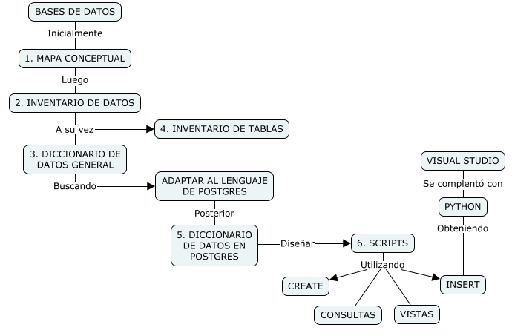



Prototipo de Sistema de Información Web para la gestión de proyectos PA/PIA
Estudiantes: Mazo, D., Montoya, D., Pérez, V., Raigoza, J., Garcia, J., Silva, B., Isaza, J., García, A.
20.25_1
Base de datos 1 [ET0187] / Docente: Jaime Ernesto Sota
Resumen / Introducción
El Prototipo de Sistema de Información Web para la gestión de proyectos PA/PIA se realizó con el objetivo de consolidar y organizar toda la información relevante relacionada con los Proyectos de Aula (PA) y los Proyectos Integradores de Aula (PIA) en la Institución Universitaria Pascual Bravo. Para ello, se ha realizado un proceso de recopilación de información mediante documentos brindados y entrevistas realizadas a los docentes involucrados. Posterior a esto se realizó un modelo conceptual que permitiera entender, visualizar y relacionar todos los datos encontrados para el prototipo actual. El siguiente paso consistió en armar el diccionario de datos para documentar e identificar el tipo de datos más óptimo para este prototipo. El tercer paso empezó con la materialización de la base de datos por medio de la implementación de un sistema SGDB y emplear sus funciones de DDL, DML, DCL y TCL que permitió hacer la creacion población y extracción de datos. Con base en lo anterior, la finalidad de este proyecto pretende facilitar la evaluación e integrar, almacenar y optimizar la información correlacional a los PA y PIA; adicional, se espera que pueda ser de utilidad para la integración en diferentes sistemas educativos de la IUPB. Como hallazgo principal, se identificó que existe una gran dispersión y falta de estandarización en la forma en que los proyectos PA y PIA son registrados, evaluados y gestionados por los diferentes docentes y programas académicos. Esta situación ha generado duplicidad de esfuerzos, pérdida de información y dificultades para el seguimiento adecuado de los proyectos. El prototipo desarrollado aborda esta problemática al centralizar la información, permitiendo una trazabilidad más clara, una evaluación más eficiente y una mejor toma de decisiones a nivel institucional.
Materiales y Métodos
Inicialmente, con el propósito de realizar el modelo conceptual se utilizó Draw.io brindando asi el establecimiento visual de la jerarquía y las cardinalidades propias de la base de datos para su análisis posterior y su óptima ejecución final. Para el desarrollo y montaje de este proyecto se utilizó el SGDB Postgres que gracias a su apartado gráfico y estructural permitió crear de manera práctica toda la base de datos y poblarla con la información preliminar que pudiera ser utilizada e integrada en el DML. Adicionalmente, se empleó Visual Studio Code con la extensión de Python que nos brindó la oportunidad de utilizar y descubrir diferentes métodos de INSERT más dinámicos y autónomos, posibilitando la ejecución de una prueba piloto más eficiente y realista. Finalmente, este proyecto ha sido pensado y directamente dirigido a los evaluadores y estudiantes que participan en los proyectos PA y PIA de la Institución Educativa Pascual Bravo.
Resultados Obtenidos
Base de datos. Como resultado se dio la posibilidad de consultar y gestionar proyectos, estudiantes y evaluaciones rápidamente, logrando así, la mejora del seguimiento y la toma de decisiones. Además, se consiguió generar una base de datos sólida que puede ser utilizada y reforzada a futuro, permitiendo así, que la Institución Educativa pueda aprovecharla y nutrirla aun mas de datos.
Conclusiones y Trabajos Futuros
Este proyecto, permitió aplicar los conocimientos adquiridos en clase a un caso real, desafiandonos a pensar en la estructuración de la información, la normalización de datos, la correcta implementación de restricciones y la planificación de un sistema funcional y escalable. Nos enfrentamos a retos técnicos, aprendimos a trabajar con PostgreSQL, creamos scripts SQL organizados y entendimos en la práctica cómo cada decisión técnica influye directamente en la calidad y rendimiento del sistema. Este proyecto, puede transformar positivamente la gestión administrativa de los proyectos PA/PIA. Los docentes y coordinadores tendrán acceso rápido y ordenado a información clave, podrán identificar con mayor facilidad las necesidades de los estudiantes y hacer un seguimiento más preciso a cada proyecto.
Agradecimientos
Finalmente, queremos expresar nuestro profundo agradecimiento al docente Jaime Soto y Vesna Srdanovic y a ambos equipos, quienes hicieron posible que este proyecto llegara a buen término. Cada línea de código, cada discusión, cada error corregido y cada logro alcanzado que nos retroalimentaron y fueron una oportunidad para aprender, crecer y motivarnos a seguir adelante. Aunque somos conscientes de que apenas estamos dando nuestros primeros pasos en el mundo de las bases de datos, este proyecto nos llena de orgullo y nos motiva a continuar explorando y mejorando.
Referencias
Srdavonic, V. (2025). Datos proporcionados para el trabajo académico. Comunicación personal.

